Slide 1
REGIONE AUTONOMA FRIULI VENEZIA GIULIA
PROTEZIONE CIVILE DELLA REGIONE
Civil protection Municipal Emergencies Plans: earthquake emergency procedures
in the frame of the regional plan of emergencies in Friuli Venezia Giulia
F. Di Bernardo², N. Di Narda², D. Giordani², F. Miorin², C. Trocca², A. Primiero²,
D. Sandron¹, P.L. Bragato¹, S. Grimaz³,, D. Pesaresi¹, A. Rebez¹,
¹ The National Institute of Oceanography and Experimental Geophysics – OGS
² Friuli Venezia Giulia Regional Civil Protection
³ University of Udine
Pula, 14 march 2013

Slide 2
Main objectives
… we present a tangible result of a fruitful collaboration between Civil Protection, OGS of Trieste, University of Udine.
… all we train in “peacetime” to be prepared, organized and integrated is useful to deal with future emergencies.
improve the "resilience” of the local system: the ability of each community, conscious of living with acceptable levels of risk, to react in an active and integrated way with the local authorities.

Slide 3
Municipal Emergencies Plans
[…] describes the seismic emergency procedures introduced at the municipal level as part of the larger project of writing the regional emergency plan in Friuli Venezia Giulia.
Earthquakes with magnitude up to M_{L}=5.5 fall into a class of emergency that often is not regulated by established procedures (SEISMIC EMERGENCIES OF TYPE “a” AND “b” (Law 225/1992, art. 2)).
For events of greater magnitude in Italy, unfortunately, we often fall into the category of natural disaster that requires massive intervention of the State by extraordinary measures
(SEISMIC EMERGENCIES OF TYPE “c” (Law 225/1992, art. 2)).
Earthquake emergency procedures introduced in the municipal emergencies plans of FVG civil protection identify three levels of intervention according to three degrees of severity depending on the threshold earthquake magnitude exceeded.
A defined level of ACCELERATION exceeded? (To be tested in future)

Slide 4
Municipal Emergencies Plans
In the planning phase of the emergency is necessary to distinguish the activities that can be implemented according to different thresholds of magnitude.
At the Regional Operative Center (SOR) we distinguish four classes of seismic events related to increasing magnitude:
Instrumental earthquake (M_{L} <2.0);
Light Earthquake (2.0 ≤ M_{L} <3.0);
Moderate earthquake (3.0 ≤ M_{L} <4.5);
Strong earthquake (4.5 ≤ M_{L} ≤ 5.5);
At municipal level, involved in the early stages of the emergency in case of a seismic event are:
the mayor;
the regional civil protection;
the group of municipal civil protection volunteers;
relevant building security operators.

Slide 5
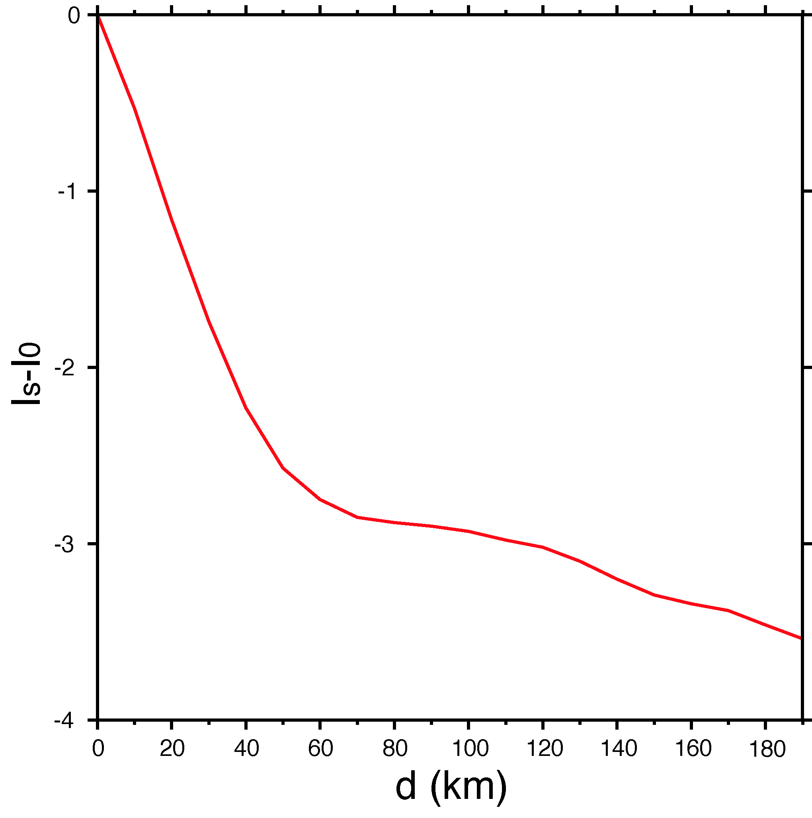
Classification of municipalities after a seismic event
The classification of the municipalities (3 alarm levels along with no alarm) is based on an empirical predictive equation that relates the Mercalli-Cancani-Sieberg (MCS) intensity in the municipality (ISTAT coordinates of capital town) to the magnitude of the event (M_{L}, magnitude "Richter") and the distance from the source.
This equation has been calibrated (Bragato et al, 2011) at the OGS-CRS for the monitored area using a nonparametric regression on data from the CPTI04 (CPTI04, 2004) catalogue for northeastern Italy.

Slide 6
Classification of municipalities and procedure codes
INSTRUMENTAL (M<2,0) AND
LIGHT (2,0 ≤M<3,0) SEISMIC EVENT
MODERATE (3,0 ≤M<4,5) SEISMIC EVENT
STRONG (4,5 ≤M≤5,5) SEISMIC EVENT
ALFA
BRAVO
CHARLIE

Slide 7

General scheme of procedure for seismic events
1. the SOR is alerted in real time from OGS-CRS;
2. the SOR forward the alarm fax (PEC a/o email) to all the authorities and organizations involved in emergencies activities […] and to the mayors;
3. the mayor, according to the kind of procedure code, must identify the actions to be implemented according to the procedures.
CRS - OGS
Centro Ricerche Sismologiche
Osservatorio Geofisico Sperimentale
Mayor
Civil protection
Municipal group
PCR - SOR
Sala Operativa Regionale
PROTEZIONE CIVILE DELLA REGIONE
Citizens
relevant building
security operators

Slide 8
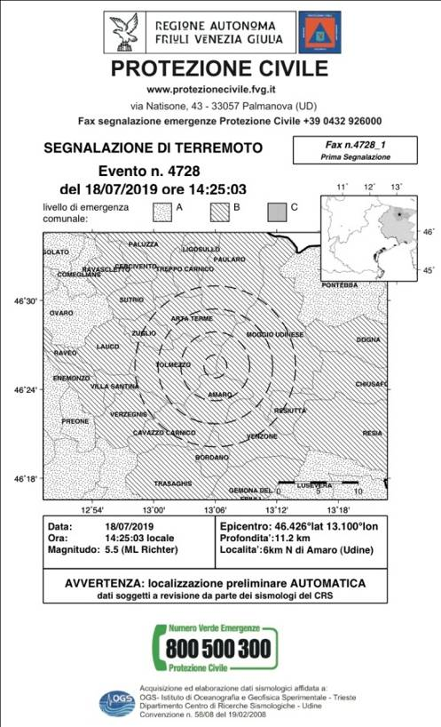
What drives the whole process is the new format of the earthquake notification sent to […] PCR from […] OGS-CRS.
In case of earthquake PCR forward the alarm fax to all the authorities and organizations involved in emergencies activities [as Prefectures, Fire Brigade (VVF), Carabinieri (CC), etc.] and to the mayors of the region which can find on it, besides the parametric data of the event, a map (and attached full list) with each municipal territory labelled by the procedure code to activate, calculated on the basis of a first automatic estimation of the resentment.

Slide 9
Summary of procedures A, B and C who does what
Mayor
Civil protection
Municipal group
Relevant building
security operators
Citizens

Slide 10
ALFA
Citizens
CRS - OGS
Centro Ricerche Sismologiche -Osservatorio Geofisico Sperimentale
Acquisisce i dati rilevati da tutte le stazioni della rete sismometrica regionale. Determina in tempo reale gli ipocentri e le magnitudo degli eventi registrati.
Archivia i dati e cura l’invio automatico delle serie temporali registrate sul territorio regionale alla SOR. Provvede alla connessione per l’interfacciamento dei dati sul sito web istituzionale della PCR (pubblicazione sul sito PCR eventi con M ≥ 1,0).
Per eventi registrati con M>2,2 provvede all’invio automatico in tempo reale alla SOR dei dati parametrici (coordinate ipocentrali e magnitudo) tramite fax al n. 0432926000, e posta elettronica, all’indirizzo: sor@protezionecivile.fvg.it. (all.2).
Per eventi registrati con M>2,5 provvede all’invio di notifiche automatiche tramite fax, e.mail ed sms (all.3) alle liste approvate dalla Protezione civile della regione (all.4).
Civil protection
Municipal group
Accensione delle radio per comunicazioni con SOR.
I volontari incaricati provvedono alla compilazione e all’invio alla SOR del questionario di risentimento sismico per le rispettive aree a diversa caratterizzazione geologica individuate nel territorio comunale di appartenenza (all.9).
PCR - SOR
Sala Operativa Regionale
PROTEZIONE CIVILE DELLA REGIONE
Fornisce informazioni sull’evento sismico registrato alle richieste che pervengono al n. verde 800500300.
Fornisce informazioni sull’evento registrato ai Gruppi comunali di protezione civile tramite rete radio.
Predispone ed inoltra comunicato per gli organi di informazione
Mayor

Slide 11
BRAVO
PCR - SOR
Sala Operativa Regionale
PROTEZIONE CIVILE DELLA REGIONE
Citizens
Attuano le norme di autoprotezione specifiche per il luogo nel quale sono presenti al momento del terremoto (all. 11).
Si informano attraverso il sito internet, i mass-media o la locale autorità di protezione civile sull’epicentro e la magnitudo dell’evento.
Procedure come da EVENTO SISMICO STRUMENTALE (M<2,0) E LEGGERO (2,0 ≤M<3,0)
+
Verifica il corretto invio automatico dei messaggi e.mail e tramite PEC di notifica dell’evento sismico (all.7) ai comuni rientranti nelle procedure Alfa, Bravo, Charlie (cioè a partire dalla presunta area di percezione).
L’inserimento dell’evento sul sistema SEME della SOR determina un aggiornamento automatico dello stato di allerta sul sito internet.
Raccoglie, in coordinamento con la sala operativa dei VVF, le segnalazioni di danno e le richieste di sopralluogo dei Comuni per le verifiche tecniche.
Interviene con proprio personale tecnico a supporto degli enti locali valutando, secondo priorità, le richieste pervenute per verifiche tecniche agli edifici e infrastrutture strategiche e sensibili (es. scuole).
CRS - OGS
Procedure come da EVENTO SISMICO STRUMENTALE (M<2,0) E LEGGERO (2,0 ≤M<3,0)
+
Le comunicazioni di cui alle lett. B, C comprendono una valutazione preliminare della procedura da attivare nei singoli comuni (Alpha, Bravo, Charlie) sulla base di una prima stima automatica di risentimento (all.5).
Mette in servizio unità di personale tecnico presso sede CRS, entro 2 ore dall’evento, in grado di fornire supporto informativo alla PCR.
Il personale tecnico intervenuto provvede ad eventuali affinamenti dei parametri del terremoto rispetto a quelli indicati con la prima notifica automatica ed inoltra l’aggiornamento via fax, e.mail ed sms con le stesse modalità di cui ai punti B, C
Civil protection
Municipal group
Procedure come da EVENTO SISMICO STRUMENTALE (M<2,0) E LEGGERO (2,0 ≤M<3,0)
+
Supporto al personale scolastico nelle scuole evacuate, fino alla ripresa o al termine delle lezioni.
Mayor
- convoca l’Ufficio tecnico e/o il Responsabile comunale di p.c. per coordinare le verifiche sul territorio ad iniziare dagli edifici strategici e rilevanti secondo l’ordine di priorità predefinito nel Piani comunali di emergenza, tenendo conto della presenza o meno di alunni nelle scuole.
- Se necessario, richiede il supporto tecnico specialistico attraverso la SOR per verifiche ad edifici strategici e rilevanti.
- Assume provvedimenti a salvaguardia delle persone in difficoltà.
- Assume eventuali provvedimenti di sospensione precauzionale dell’attività scolastica e di altri edifici sensibili.
Relevant building security operators
Attivano il segnale di evacuazione secondo la pianificazione di emergenza specifica dell’edificio, coordinano le operazioni e verificano l’avvenuta evacuazione.
Assumono informazioni sull’evento chiamando i numeri indicati dal Piano di emergenza dell’edificio.
Eseguono una prima valutazione di danno alle parti strutturali e non strutturali dell’edificio richiedendo l’intervento dell’ente proprietario per gli eventuali approfondimenti tecnici del caso.
Effettuate le opportune verifiche di fruibilità dell’edificio dispongono, se del caso, il rientro delle persone nell’edificio per la ripresa delle attività.
11

Slide 12
CHARLIE
PCR - SOR
Sala Operativa Regionale
PROTEZIONE CIVILE DELLA REGIONE
Citizens
Procedure come da EVENTO SISMICO MODERATO (3,0 ≤M<4,5) +
Si assicurano dello stato di salute delle persone attorno a se.
Si recano nelle aree di attesa individuate dal Piano di emergenza ove riceveranno informazioni sull’evento e formuleranno le proprie eventuali richieste di assistenza.
Procedure come da
EVENTO SISMICO MODERATO (3,0 ≤M<4,5)
+
Interviene con proprio personale a supporto dei Sindaci e dei gruppi comunali di protezione civile per il soccorso alla popolazione.
A tale scopo tutti i tecnici della PCR in servizio si pongono immediatamente a disposizione per le attività connesse all’evento.
Convoca il COR presso la sede della Protezione civile della Regione (all. 8) per coadiuvare il Presidente della Giunta regionale o l'Assessore regionale alla protezione civile nell’azione di coordinamento degli interventi da adottare a supporto degli enti locali.
CRS - OGS
Centro Ricerche Sismologiche -Osservatorio Geofisico Sperimentale
Procedure come da
EVENTO SISMICO MODERATO (3,0 ≤M<4,5)
+
Mette a disposizione unità di personale scientifico esperto presso sede PCR, entro 2 ore dall’evento, per la valutazione degli scenari di scuotimento.
Civil protection
Municipal group
Procedure come da EVENTO SISMICO MODERATO (3,0 ≤M<4,5) +
Assistenza ed informazioni alla popolazione del proprio comune presso le aree di attesa/aree di ricovero.
Interviene, coordinato dalla SOR, a supporto di altri comuni, anche al di fuori della Regione, per interventi di assistenza alla popolazione.
Mayor
Procedure come da EVENTO SISMICO MODERATO (3,0 ≤M<4,5) +
Attiva il proprio Gruppo comunale di p.c. per l’assistenza alla popolazione presso le aree di attesa e le aree di ricovero coperte individuate nel piano comunale di emergenza.
Recepisce le indicazioni fornite dal COR sui provv. da adottare a tutela della pubblica incolumità e per l’informazione alla popolazione.
Relevant building security operators
Attivano il segnale di evacuazione secondo la pianificazione di emergenza specifica dell’edificio, coordinano le operazioni e verificano l’avvenuta evacuazione.
Assumono informazioni sull’evento chiamando i numeri indicati dal Piano di emergenza dell’edificio.
Eseguono una prima valutazione di danno alle parti strutturali e non strutturali dell’edificio richiedendo l’intervento dell’ente proprietario per gli eventuali approfondimenti tecnici del caso.
Effettuate le opportune verifiche di fruibilità dell’edificio dispongono, se del caso, il rientro delle persone nell’edificio per la ripresa delle attività.
12

Slide 13
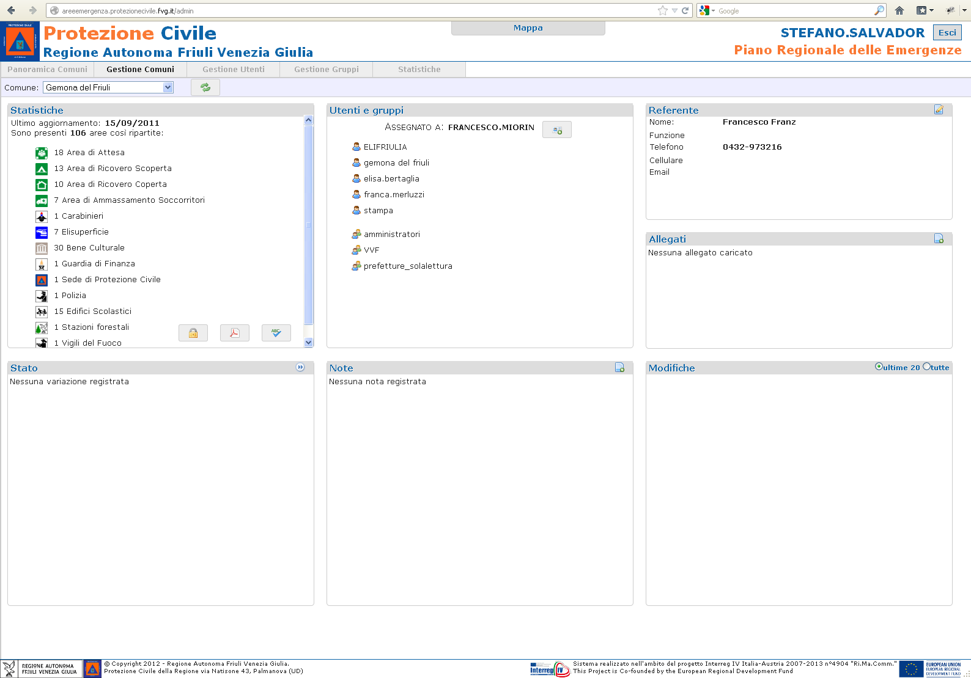
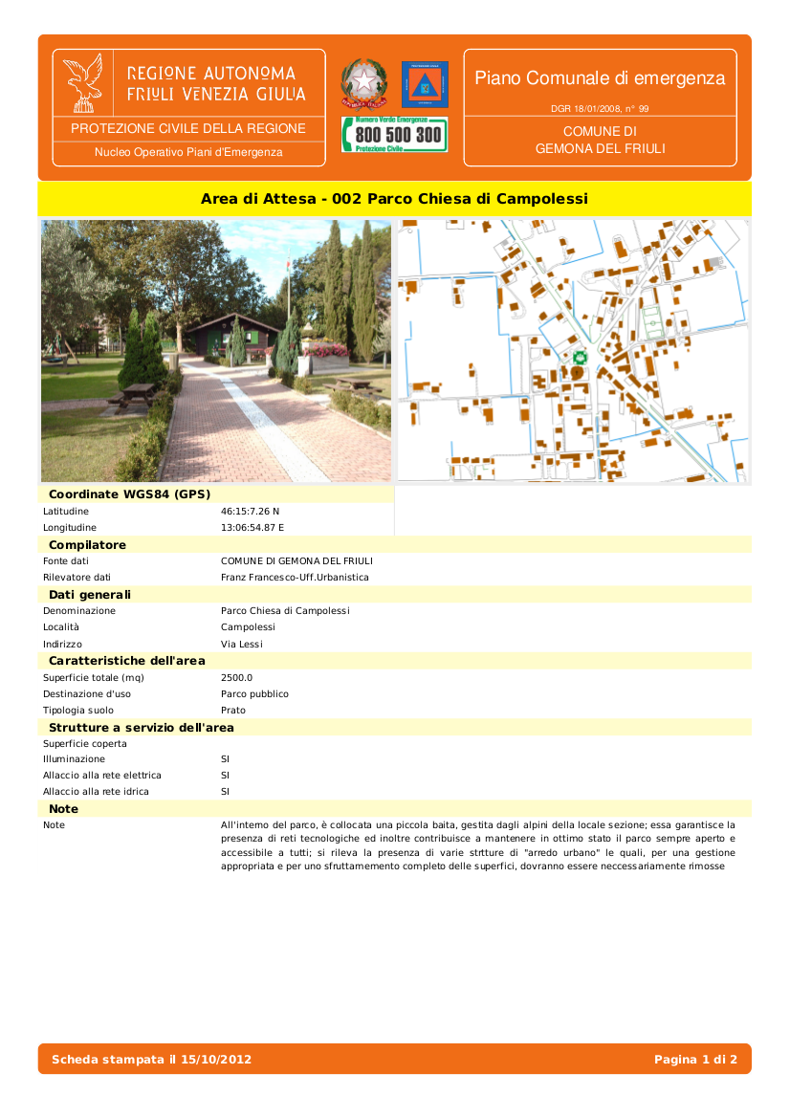
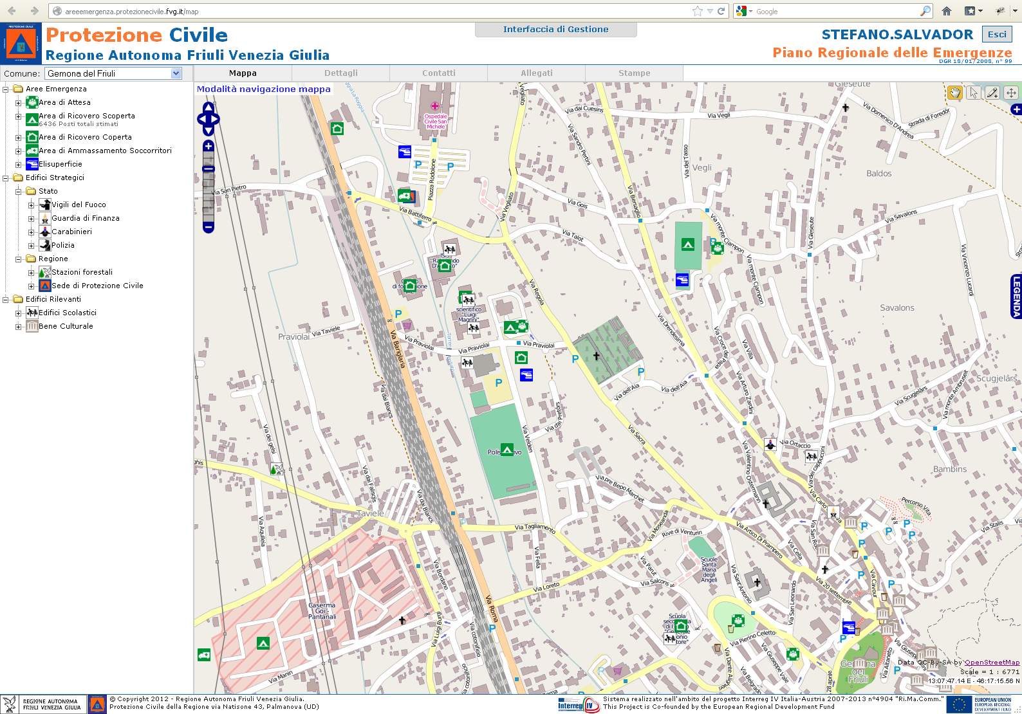
Municipal emergency areas web gis system

Slide 14


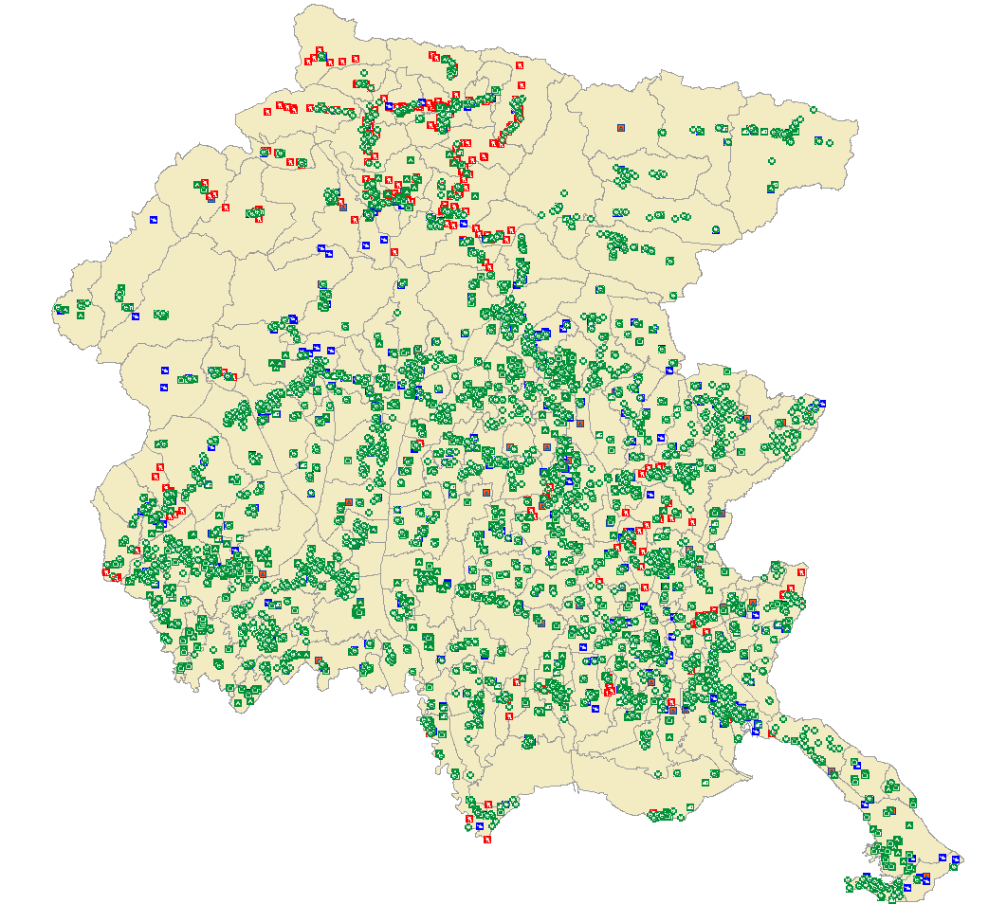









Municipal emergency areas web management system
http://areeemergenza.protezionecivile.fvg.it
project RIMACOMM co-financed by UE program Interreg
A - Area di Attesa: 1667
B1 - Area di Ricovero Scoperta: 1269
B2 - Area di Ricovero Coperta: 1068
C - Area di Ammassamento Soccorritori: 405
D - Elisuperficie: 588
E - Bene Culturale: 1034
PC - Sede Comunale Protezione Civile: 223
PF - Prefettura: 4
RI - Presidi territoriali: 406
ES – Edifici Strategici : 306
Emergency Areas
Altre aree
8139 municipal areas individuated (2012)
14

Slide 15
State of the Art
New notification style OK
Test phase (email to PCR-OGS staff) OK
Training SOR operators (email to SOR) STARTED
Automatic email sending to municipalities
(dynamic list) STARTED
NEXT STEPS
establish a system in which the CP volunteers compile and send to SOR a seismic resentment questionnaire for the municipality they belong to (web questionnaire) in order
to give us a feedback of the events’ effect on the territory

Slide 16
Conclusions
…. from an emergency management perspective, it is possible to say that the notification form illustrated constitutes the “signal in code” for activating a predefined procedure within a set of three level of coordinated response.
This simple operative characterization of the potential post-event scenario (Alpha, Bravo, Charlie) has multiple advantages:
it avoids false alarms (mainly for the media);
generates a clear and unique request of activation of predefined procedures, and, especially,
reduces organizational noise, always present in the first phase of emergency response, minimizing the time for obtaining a systemic and coordinated response among all the actors involved.

Slide 17

Thank you
for your ATTENTION

